Slide 1



MANUAL DO AUXÍLIO ALIMENTAÇÃO

Slide 2
INFORMAÇÕES GERAIS
2
Quem faz jus ao Recebimento do Benefício do Auxilio Alimentação:
Servidores da administração centralizada e policiais militares, em atividade, cujo salário não seja superior a quantidade de UFESP’s estipulada anualmente.
Quem NÃO faz jus
→ Os docentes eventuais categorias S, I e V - NÃO tem direito ao recebimento do benefício.
Decreto – Regulamentação Auxílio-Alimentação
Instituição do Auxílio-Alimentação
Lei nº 7.524, de 28 de outubro de 1991
(Última atualização: Lei nº 16.847, de 23 de novembro de 2018)
Decreto N° 63.139 de 04 de janeiro de 2018
Valor diário do Auxílio Alimentação: R$ 12,00
INSIRA AQUI O MÊS/ANO

Slide 3
INFORMAÇÕES GERAIS
3
Quantidade máxima de UFESP’s até 30/06/2025
A partir de 01/01/2025 até 30/06/2025 - 156 UFESP’s, Comunicado DICAR nº 88, de 17 de dezembro de 2024
Valor da UFESP em 2025 ⬄ R$ 37,02 (TRINTA E SETE REAIS E DOIS CENTAVOS).
Valor máximo do salário (bruto) para percebimento do benefício: 156 x 37,02 = R$ 5.775,12
Quantidade máxima de UFESP’s a partir de 01/07/2025
A partir de 01/07/2025 164 UFESP'S, conforme o DECRETO N° 69.736, DE 22 DE JULHO DE 2025.
⬄ R$ 37,02 (TRINTA E SETE REAIS E DOIS CENTAVOS).
Valor máximo do salário (bruto) para percebimento do benefício: 164 x 37,02 = R$ 6.071,28
INSIRA AQUI O MÊS/ANO

Slide 4
INFORMAÇÕES GERAIS
4
Valor da UFESP em 2026 ATUALIZADA COMUNICADO DICAR Nº 88, DE 17 DE DEZEMBRO DE2025⬄ R$ 38,42 (TRINTA E OITO REAIS E QUARENTA E DOIS CENTAVOS).
Valor máximo do salário (bruto) para percebimento do benefício: 164 x 38,42 = R$ 6.300,88
INSIRA AQUI O MÊS/ANO

Slide 5
QUANTIDADE DE VALES RECEBIDOS MENSALMENTE
5
Para servidores do QAE e QSE:
Dias efetivamente trabalhados, descontados os sábados, domingos e pontos facultativos, salvo quando houver regular convocação (plantões e escala dos serviços que não podem ser interrompidos).
Para servidores do QM:
Diferente dos servidores do QAE e QSE, o pagamento para os servidores do QM é calculado com base na carga horária, incluindo aulas em substituição, e descontadas as ausências de 03 (três) meses anteriores à data do pagamento do benefício.
INSIRA AQUI O MÊS/ANO

Slide 6
DESCONTOS NA FREQUÊNCIA
Para fins de análise de frequência, são descontadas todas as ausências do BFE, inclusive afastamentos e Licenças, como por exemplo:
  Férias e recesso;
  Licença Prêmio;
  Licença Saúde;
  TRE;
  Gala ou nojo
  Interrupção de Exercício, entre outros

Slide 7
PROCEDIMENTOS
7
Erro no pagamento dos vales
O servidor que deixar de receber o citado benefício em parte ou no seu todo, por algum tipo de erro, no mês, poderá solicitar junto ao seu superior imediato a suplementação dos vales não recebidos. Este analisará o pedido, e caso julgue procedente, o expediente será encaminhado a URE CENTRO SUL .
Constatada a falta de pagamento do benefício, a URE encaminhará a solicitação para suplementação.
Servidor que possui mais de um vínculo com o Estado.
Quando o servidor acumula cargo ou exerce atividade em dois órgãos, automaticamente, será feita análise pelo sistema se a soma dos dois vínculos ultrapassa a UFESP, caso não ultrapasse o auxílio alimentação será pago por um dos dois cargos, cabendo ao RH verificar e solicitar junto a esta Coordenadoria o bloqueio de um dos vínculos do servidor, que será analisado e posteriormente bloqueado. Se a soma dos salários de ambos os vínculos ultrapassar a UFESP, o servidor não fará jus ao benefício.
INSIRA AQUI O MÊS/ANO

Slide 8
Tabela para Cálculo de Recebimento
8
MÊS DE REFERÊNCIA | MÊS DE RECEBIMENTO | PAGO COM DESCONTO DE AUSÊNCIAS DE
DEZEMBRO | JANEIRO | OUTUBRO
JANEIRO | FEVEREIRO | NOVEMBRO
FEVEREIRO | MARÇO | DEZEMBRO
MARÇO | ABRIL | JANEIRO
ABRIL | MAIO | FEVEREIRO
MAIO | JUNHO | MARÇO
JUNHO | JULHO | ABRIL
JULHO | AGOSTO | MAIO
AGOSTO | SETEMBRO | JUNHO
SETEMBRO | OUTUBRO | JULHO
OUTUBRO | NOVEMBRO | AGOSTO
NOVEMBRO | DEZEMBRO | SETEMBRO
Interpretação da Tabela:
EX: O valor que o servidor recebeu em Agosto é referente ao mês de Julho, porém, as FALTAS descontadas são do mês MAIO.

Slide 9
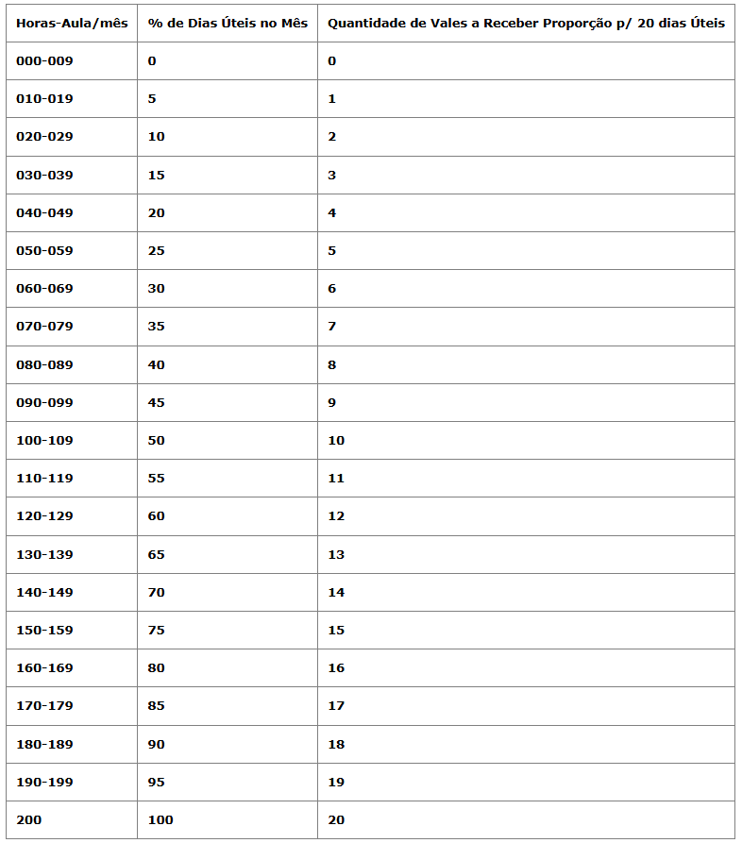
Tabela quantos V.A tem direito por mês
Interpretação da Tabela:
Ex: Uma jornada de 120 a 129 horas mensais dá direito a 60% do total de V.A do Mês.
Se o total do mês é de 21 dias úteis, esse docente tem direito de 60% de 21 dias, ou seja, 12,6. Arredondando para mais, o docente tem direito a 13 vales naquele mês.
OBS: Professor recebe por carga horaria e não por dias trabalhados.

Slide 10
EXEMPLO ABAIXO:
Folha de JULHO, mês de recebimento em AGOSTO, com FALTAS de MAIO.
ESSE DOCENTE TEM UMA CARGA DE 125 HORAS/AULA, FAZENDO JUS A 13 VALES.

Slide 11
PASSO A PASSO DO SEI
Para solicitação de suplementação, orientamos a abertura de expediente no SEI com a inclusão dos seguintes documentos:
Ofício do diretor contendo a solicitação de suplementação, com a quantidade de vales requerida e a discriminação dos meses solicitados;
Holerites referentes aos meses em que não houve recebimento;
Registros de frequência dos meses não recebidos, bem como dos períodos em que ocorreram descontos por ausências.
Ressaltamos que o processo deverá ser analisado e conter parecer da URE..

